Slide 1
Публикация научной статьи

Slide 2
Международная научно-техническая и научно-методическая конференция «Актуальные проблемы инфотелекоммуникаций в науке и образовании“ (АПИНО)
Проводимая в Санкт-Петербургском государственном университете телекоммуникаций им. проф. М.А. Бонч-Бруевича конференция АПИНО является правопреемницей традиционных ежегодных конференций профессорско-преподавательского состава.
С 2012 года конференция получила статус международной и стала проводиться под названием «Международная научно-техническая и научно-методическая конференция «Актуальные проблемы инфотелекоммуникаций в науке и образовании» (АПИНО).
http://apino.spbgut.ru/

Slide 3
Международная научно-техническая и научно-методическая конференция «Актуальные проблемы инфотелекоммуникаций в науке и образовании“ (АПИНО)
Основные научные направления конференции АПИНО:
Радиотехнологии связи
Инфокоммуникационные сети и системы
Информационные системы и технологии
Теоретические основы радиоэлектроники и систем связи
Цифровая экономика и управление в связи
Гуманитарные проблемы информационного пространства
Сети связи специального назначения

Slide 4
Международная научно-техническая и научно-методическая конференция «Актуальные проблемы инфотелекоммуникаций в науке и образовании“ (АПИНО)
Срок | Мероприятия
01.11.2018 – 27.02.2019 | Регистрация участников
10.11.2018 – 31.01.2019 | Прием сведений о докладах
12.11.2018 – 31.03.2019 | Прием рукописей в Сборник научных статей
31.01.2018 – 08.02.2019 | Отбор докладов для формирования программы конференции
27-28.02.2019 | Проведение конференции (выставка, пленарное заседание и работа секций)
27 февраля | начало работы выставки 10.00 регистрация участников АПИНО 2019 9.30 – 11.00 пленарное заседание 11.00 – 14.00 работа научных направлений с 15.30
28 февраля | Работа научных направлений 10.00 – 16.30
30.06.2019 – 30.12.2019 | Выпуск Сборника научных статей и индексирование в РИНЦ

Slide 5
Международная научно-техническая и научно-методическая конференция «Актуальные проблемы инфотелекоммуникаций в науке и образовании“ (АПИНО)
12.11.2018 – 31.03.2019: Прием рукописей в Сборник научных статей
Отправить рукопись научной статьи
Требования к рукописям научных статей
Сторонние участники представляют в обязательном порядке от своей организации разрешение на открытое опубликование.
Шаблон экспертного заключения

Slide 6
Международная научно-техническая и научно-методическая конференция «Актуальные проблемы инфотелекоммуникаций в науке и образовании“ (АПИНО) Требования для опубликования материалов конференции
Материалы (рукопись и сопровождающие ее дополнительные файлы) для опубликования представляются в оргкомитет через электронную форму на сайте www.apino.spbgut.ru.
В форму прикрепляются следующие файлы (общим объемом не более 5 Mb):
Рукопись статьи в формате doc или docx
Сведения об авторе (ах) в формате doc или docx:
Информация на английском языке в формате doc или docx:

Slide 7
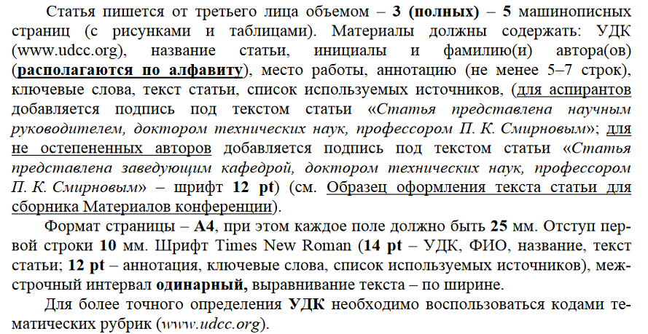
Международная научно-техническая и научно-методическая конференция «Актуальные проблемы инфотелекоммуникаций в науке и образовании“ (АПИНО) Требования для опубликования материалов конференции

Slide 8
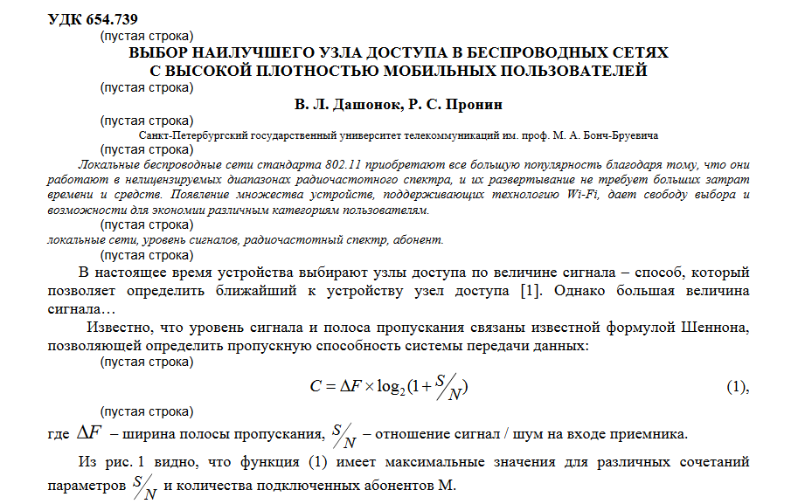
Международная научно-техническая и научно-методическая конференция «Актуальные проблемы инфотелекоммуникаций в науке и образовании“ (АПИНО) Требования для опубликования материалов конференции

Slide 9
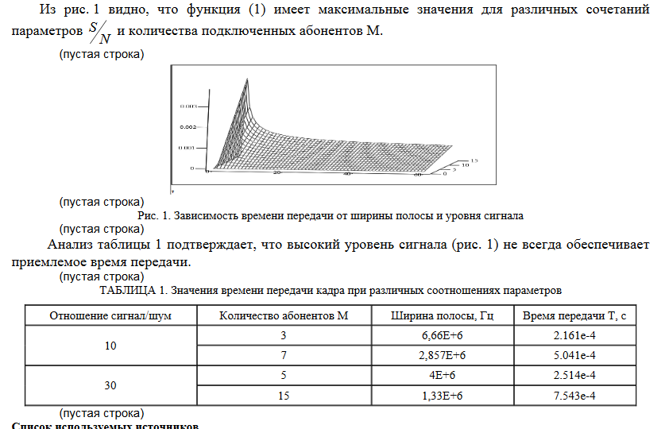
Международная научно-техническая и научно-методическая конференция «Актуальные проблемы инфотелекоммуникаций в науке и образовании“ (АПИНО)

Slide 10
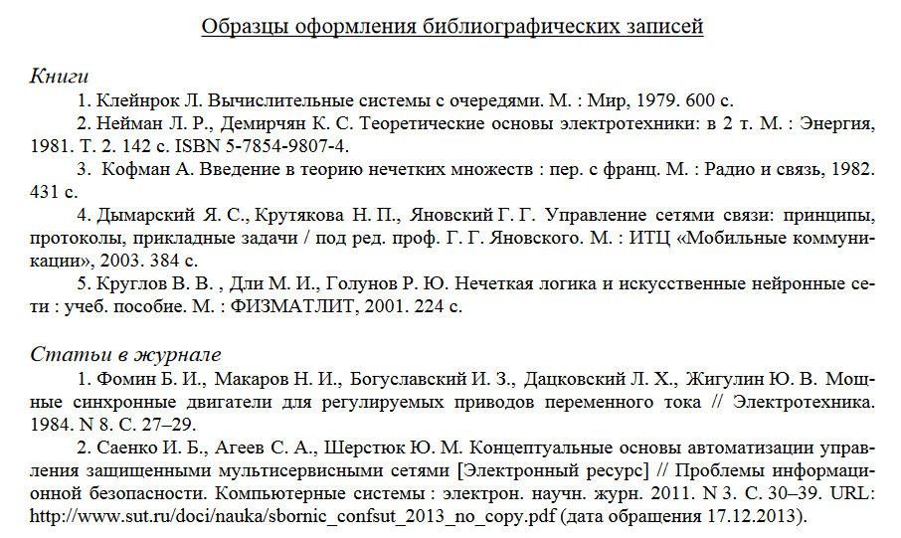
Международная научно-техническая и научно-методическая конференция «Актуальные проблемы инфотелекоммуникаций в науке и образовании“ (АПИНО)

Slide 11
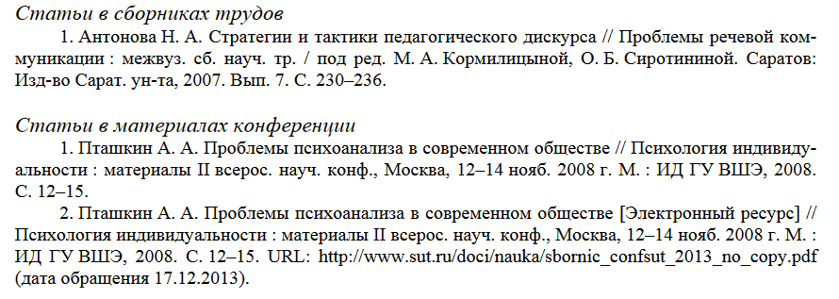
Международная научно-техническая и научно-методическая конференция «Актуальные проблемы инфотелекоммуникаций в науке и образовании“ (АПИНО)

Slide 12
Международная научно-техническая и научно-методическая конференция «Актуальные проблемы инфотелекоммуникаций в науке и образовании“ (АПИНО)

Slide 13
региональная научно-техническая конференция студентов, аспирантов и молодых ученых «СТУДЕНЧЕСКАЯ ВЕСНА»
Научные направления конференции:
Радиотехнологии связи;
Инфокоммуникационные сети и системы;
Информационные системы и технологии;
Теоретические основы радиоэлектроники;
Цифровая экономика, управление и бизнес-информатика;
Гуманитарные проблемы в отрасли связи и телекоммуникаций;
Сети связи специального назначения.
Формы участия в конференции:
Слушатель;
Докладчик;
заочное участие.

Slide 14
региональная научно-техническая конференция студентов, аспирантов и молодых ученых «СТУДЕНЧЕСКАЯ ВЕСНА»
Даты | Мероприятия
апрель | Прием сведений о докладах от авторов, Регистрация докладчиков
май | Отбор докладов
Май | Проведение конференции (выставка, пленарное заседание и работа секций)
На конф. | Прием пригласительных билетов для изготовления сертификатов участников
Нач. июня | Выдача сертификатов участников
Апрель-июнь | Прием рукописей научных статей

Slide 15
региональная научно-техническая конференция студентов, аспирантов и молодых ученых «СТУДЕНЧЕСКАЯ ВЕСНА»

Slide 16
Санкт-Петербургская межрегиональная конференция «Информационная безопасность регионов России (ИБРР-201Х)», г. Санкт-Петербург СПИРАН
Конференция проводится один раз в 2 года: 2017, 2019 , 2021 …
www.spoisu.ru/conf/ibrr2017
Секция: Безопасность информационных технологий (молодежная научная школа).
Сроки | Мероприятия
20 октября | Сроки подачи заявок
25- 27 октября | Проведение конференции

Slide 17
Санкт-Петербургская межрегиональная конференция «Информационная безопасность регионов России (ИБРР-201Х)», г. Санкт-Петербург СПИРАН
Тезисы докладов и статьи, присланные не позднее «25» сентября, будут опубликованы до начала конференции соответственно в сборнике материалов конференции и периодическом издании «Региональная информатика и информационная безопасность (РИИБ)»; оба сборника зарегистрированы в РИНЦ.
Статьи, поступившие позднее указанного срока, будут опубликованы в очередном выпуске сборника «РИИБ» после проведения конференции. Оргкомитет не гарантирует публикацию тезисов, поступивших позднее указанного срока.

Slide 18
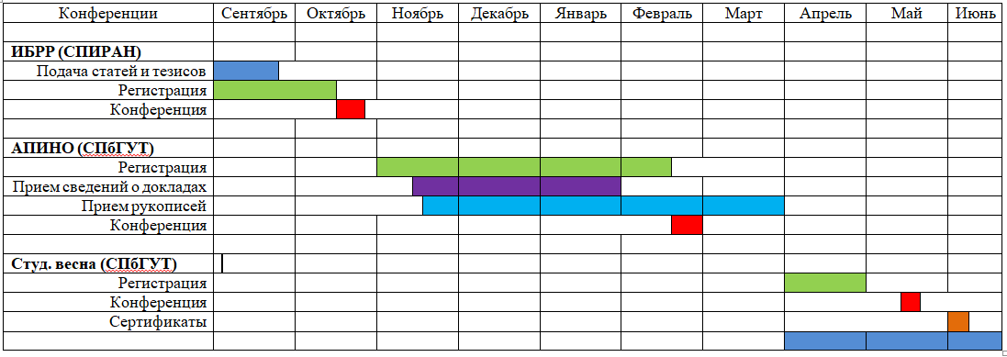
Рекомендуемые возможности бесплатного участия в конференциях с публикацией статей и тезисов докладов

Slide 19
Алгоритм написания статьи

Slide 20
Цель написания статей и участия в конференциях
Возможность участия в научных дискуссиях, конференциях, семинарах, форумах;
Закрепление за собой научных разработок, отчетность о проделанной работе;
поддержка своих проектов для участия в грантах, подачи заявок на именные стипендии;
Плюсы при защите дипломов;
Дополнительные баллы для вступительных испытаний в магистратуру;
Вклад в свое будущее и свою успешную карьеру – список публикаций.

